Slide 1
TAKLIMAT OPERASI PEJABAT PERAKAUNAN
JABATAN AKAUNTAN NEGARA MALAYSIA NEGERI JOHOR
TARIKH : 24 NOVEMBER 2019
27 RABIULAWAL 1441H
MASA : 8.00 – 1.00 TENGAHARI
TEMPAT :DEWAN BESAR PUSAT ISLAM ISKANDAR JOHOR

Slide 2
KANDUNGAN
UNIT AKAUN
UNIT PENGURUSAN DANA
UNIT GAJI
1
2
3
JABATAN AKAUNTAN NEGARA MALAYSIA NEGERI JOHOR

Slide 3
UNIT
AKAUN

Slide 4
KOD AKAUN GL A0122101 -Wang Tunai Belum Dibankkan (CIH)
JABATAN AKAUNTAN NEGARA MALAYSIA NEGERI JOHOR

Slide 5
TARIKH AKHIR DOKUMEN KEWANGAN TAHUN 2019 (berdasarkan SPANM Bil 8/2018)
Dokumen / Proses | Tarikh Akhir | Catatan
Invois (DR) | 31 Disember 2019 | Termasuk Kuiri (sekiranya berkaitan)
Resit (DZ)
Serahan Wang
Penyata Pemungut (DO)
Baucar Jurnal AR
JABATAN AKAUNTAN NEGARA MALAYSIA NEGERI JOHOR

Slide 6
Tindakan | Tanggungjawab | Tarikh Akhir
Proses terimaan di iGFMAS telah selesai. Resit – berjaya di post. Serahan Wang – selesai. Penyata Pemungut – peraku 2. | PTJ | 31.12.2019
Proses terimaan di Sistem Agensi :
Dihantar ke sistem iGFMAS & diselesaikan sehingga PP Online. | PTJ Yang Berintegrasi | 31.12.2019
Dikunci masuk ke dalam sistem iGFMAS & diselesaikan sehingga PP Online. | PTJ Yang Tidak Berintegrasi | 31.12.2019

Slide 7
Tindakan | Tanggungjawab | Tarikh Akhir
Baucar Jurnal Pelarasan diselesaikan. BJ Batal Resit. BJ Batal Penyata Pemungut. | PTJ | 31.12.2019
Semak Laporan Buku Tunai Cerakinan. Kesemua dokumen resit telah mempunyai Penyata Pemungut. Nombor Resit Perbendaharaan telah dijana. | PTJ | 31.12.2019

Slide 8
Tindakan | Tanggungjawab | Tarikh Akhir
Transaksi AKB : Invois/Nota Debit/Nota Kredit – tanda butang AKB. Resit – tanda butang AKB. Penyata Pemungut – TIADA AKB (kecuali Agensi Integrasi melalui PP). | PTJ | Bermula 1.1.2020 hingga 7.1.2020
JABATAN AKAUNTAN NEGARA MALAYSIA NEGERI JOHOR

Slide 9
Proses | Jenis Dokumen | Posting | AKB
Invois/Nota Debit/ Nota Kredit | DR/DD/DG | Dr Customer Cr Hasil | ADA
Resit | DZ | Dr CIH (A0122101) Cr Customer | ADA
Penyata Pemungut | D0/D1/DX | Dr Bank Terimaan Cr CIH (A0122101) | TIADA
JABATAN AKAUNTAN NEGARA MALAYSIA NEGERI JOHOR

Slide 10
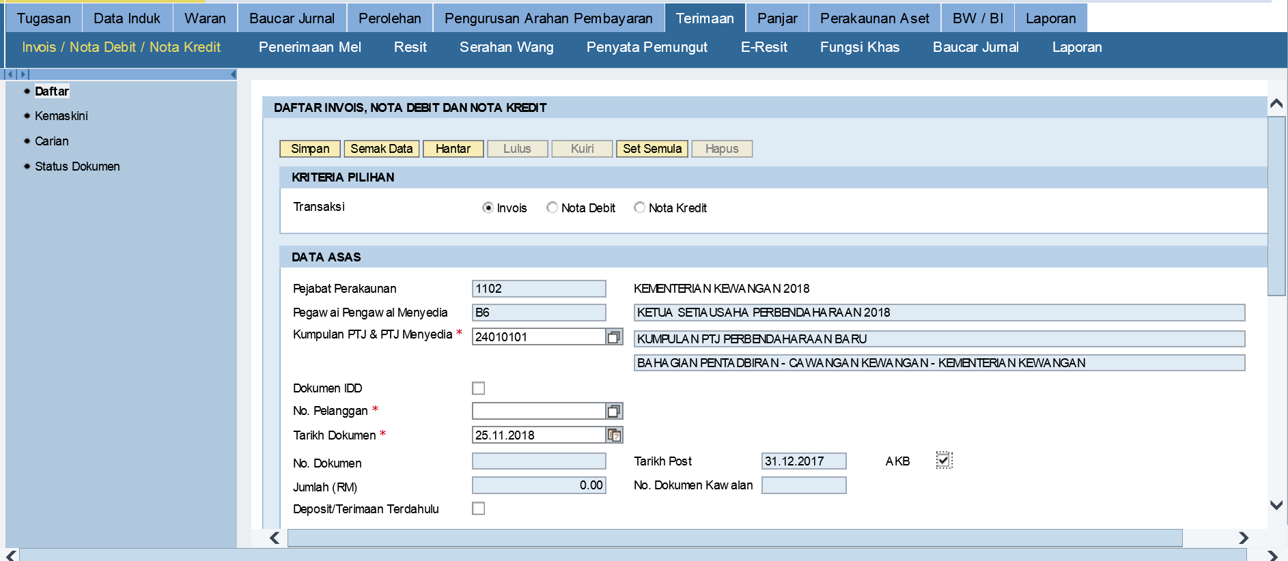
INVOIS/NOTA DEBIT/NOTA KREDIT AKB
JABATAN AKAUNTAN NEGARA MALAYSIA NEGERI JOHOR

Slide 11
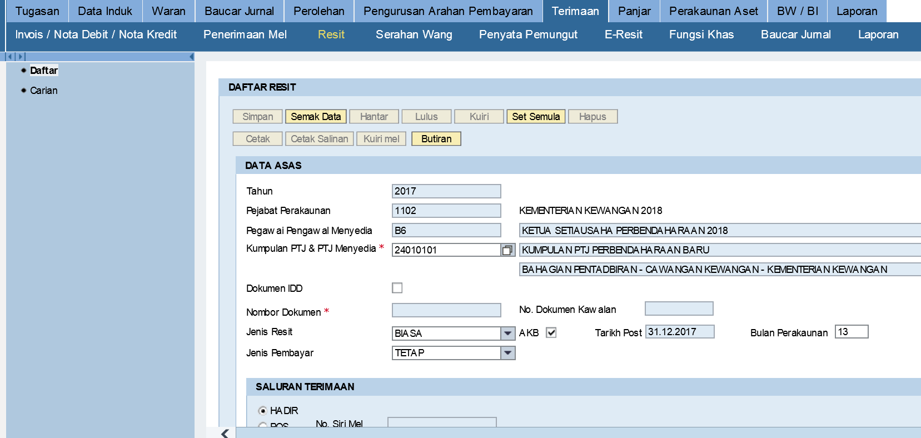
RESIT AKB
JABATAN AKAUNTAN NEGARA MALAYSIA NEGERI JOHOR

Slide 12
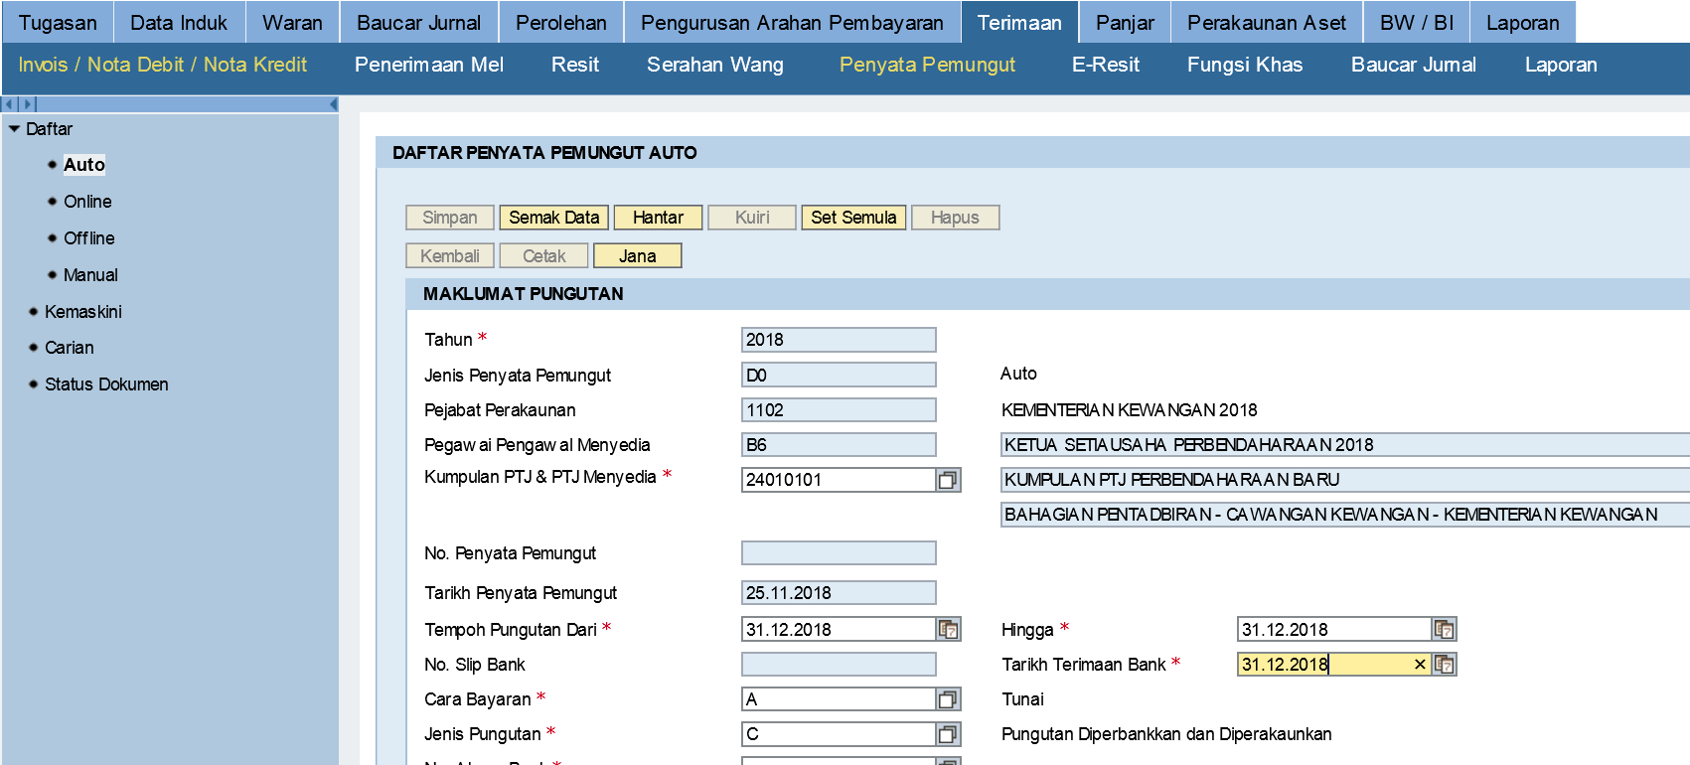
PENYATA PEMUNGUT 2020
JABATAN AKAUNTAN NEGARA MALAYSIA NEGERI JOHOR

Slide 13
Tindakan | Tanggungjawab | Tarikh Akhir
Kod Penjenisan Terimaan 2019 – bawa ke hadapan untuk kegunaan tahun 2020. | PTJ | Bermula 1.1.2020 hingga 7.1.2020
JABATAN AKAUNTAN NEGARA MALAYSIA NEGERI JOHOR

Slide 14
KOD PENJENISAN TERIMAAN

Slide 15
Tindakan | Tanggungjawab | Tarikh Akhir
Jana Penyata Akaun Pelanggan & Surat Pengesahan Baki Tunggakan. | PTJ Berkaitan | Bermula 1.1.2020
Kod Pelanggan PTJ – diwujudkan bagi Kod PTJ Baru. | PTJ Berkaitan | Bermula 1.1.2020
JABATAN AKAUNTAN NEGARA MALAYSIA NEGERI JOHOR

Slide 16
ISU-ISU
Terdapat resit pembayaran(document type DZ) telah dikeluarkan tetapi Penyata Pemungut belum disediakan.
Terdapat resit yang belum dibatalkan.
JABATAN AKAUNTAN NEGARA MALAYSIA NEGERI JOHOR

Slide 17
TINDAKAN PTJ
PTJ hendaklah membuat semakan status resit yang dikeluarkan.
Transaksi Wang Tunai Belum Dibankkan/CIH hendaklah diselesaikan dalam bulan tersebut.
Bagi resit yang hendak dibatalkan, perlu dibuat segera di Modul Terimaan > Baucar Jurnal > Batal Resit
(DF-Penyedia &Pelulus)
JABATAN AKAUNTAN NEGARA MALAYSIA NEGERI JOHOR

Slide 18
BAUCAR JURNAL
JABATAN AKAUNTAN NEGARA MALAYSIA NEGERI JOHOR

Slide 19
Baucar Jurnal AKB/ Bulan Perakaunan 13/14/15/16
Waran Peruntukan AKB
JABATAN AKAUNTAN NEGARA MALAYSIA NEGERI JOHOR

Slide 20
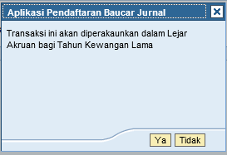
Baucar Jurnal AKB/ Bulan Perakaunan 13/14/15/16
3
1
2
Skrin Daftar Baucar Jurnal
1 – Masukkan Jenis Urusniaga
2 – Klik radio button Bulan Perakaunan dan Tahun Kewangan Lama (Tahun semasa minus 1) dan masukkan Bulan = 13/14/15/16
3 – Klik JANA
4 – Skrin Popup akan dikeluarkan
5 – Klik Ya sekiranya ingin meneruskan tindakan
4
5

Slide 21
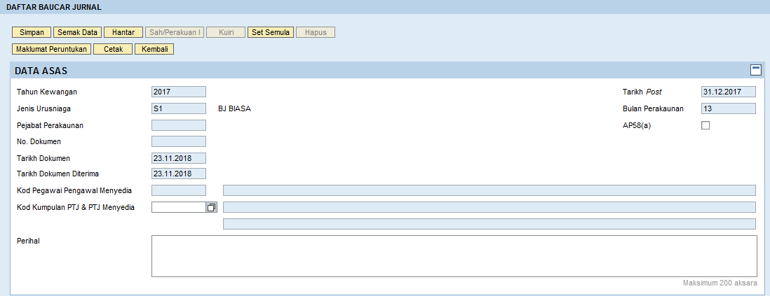
Baucar Jurnal AKB/ Bulan Perakaunan 13/14/15/16 (samb.)
Tarikh Post = 31.12.20XX (Tahun semasa minus 1)
Bulan Perakaunan = 13/14/15/16 ( = bulan yang dimasukkan pada skrin sebelum)

Slide 22
Waran Peruntukan AKB
3
1
2
4
Skrin Daftar Waran
1 – Klik radio button Waran Peruntukan dan masukkan Jenis Urusniaga
2 – Klik radio button Tahun Kewangan Lama (Tahun semasa minus 1)
3 – Klik JANA
4 – Skrin Popup akan dikeluarkan
5 – Klik Ya sekiranya ingin meneruskan tindakan
5

Slide 23
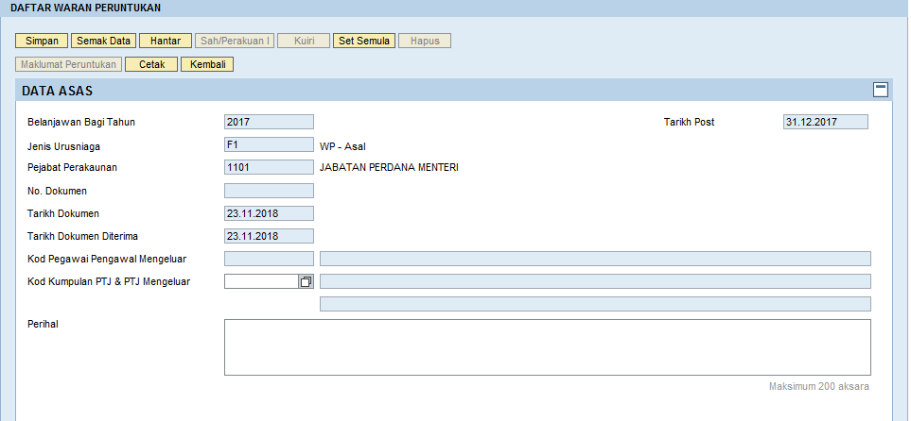
Waran Peruntukan AKB (samb.)
Tarikh Post = 31.12.20XX (Tahun semasa minus 1)
JABATAN AKAUNTAN NEGARA MALAYSIA NEGERI JOHOR

Slide 24
PEROLEHAN DENGAN PESANAN KERAJAAN e-PEROLEHAN
JABATAN AKAUNTAN NEGARA MALAYSIA NEGERI JOHOR

Slide 25
TINDAKAN PTJ
1. PTJ hendaklah memastikan semua perolehan bekalan/ perkhidmatan/ kerja yang telah diterima/ dilaksana diselesaikan sehingga Arahan Pembayaran dengan mengambil tindakan seperti berikut:
(i) Mendapatkan invois daripada pembekal dengan segera bagi bekalan/perkhidmatan/kerja yang telah diterima;
(ii) Memastikan proses padanan bayaran daripada sistem ePerolehan diselesaikan; dan
(iii) Memastikan Arahan Pembayaran diselesaikan
sehingga Peraku 2
JABATAN AKAUNTAN NEGARA MALAYSIA NEGERI JOHOR

Slide 26
2. PTJ hendaklah mengambil tindakan berikut bagi bekalan/ perkhidmatan/ kerja tidak diterima/ dilaksana sepenuhnya:
(i) Pesanan Kerajaan (Bekalan/ Perkhidmatan)
Menyediakan Arahan Pengurangan Kuantiti Bekalan/ Perkhidmatan (SI) bagi baki bekalan/perkhidmatan yang belum diterima; atau
(ii) Tanggungan Kontrak Kerajaan (Bekalan/ Perkhidmatan/ Kerja)
Menyediakan perubahan pesanan/ tanggungan kontrak Kerajaan (VO) bagi baki yang tidak dapat diselesaikan.
JABATAN AKAUNTAN NEGARA MALAYSIA NEGERI JOHOR

Slide 27
PTJ juga perlu memastikan setelah membuat padanan bayaran wajib membuat Arahan Pembayaran sehingga Peraku 2.
3. Dokumen P1 & P2 yang tidak sampai status padanan bayaran (80) perlu dikuiri dan dibatalkan. Dokumen yang telah dibuat GRN akan dibayar secara Tanpa Pesanan Kerajaan (AP58(a)) pada tahun 2020. Jika setakat LO sahaja, perlu mengeluarkan LO pada tahun 2020.
JABATAN AKAUNTAN NEGARA MALAYSIA NEGERI JOHOR

Slide 28
PEROLEHAN DENGAN PESANAN KERAJAAN iGFMAS
JABATAN AKAUNTAN NEGARA MALAYSIA NEGERI JOHOR

Slide 29
TINDAKAN PTJ
1. PTJ hendaklah memastikan semua perolehan bekalan/ perkhidmatan/ kerja yang telah diterima/ dilaksana diselesaikan sehingga Arahan Pembayaran dengan mengambil tindakan seperti berikut:
(i) Mendapatkan invois daripada pembekal dengan segera bagi bekalan/perkhidmatan/kerja yang telah diterima;
(ii) Memastikan Arahan Pembayaran diselesaikan sehingga Peraku 2
JABATAN AKAUNTAN NEGARA MALAYSIA NEGERI JOHOR

Slide 30
2. PTJ hendaklah mengambil tindakan berikut bagi bekalan/ perkhidmatan/ kerja tidak diterima/ dilaksana sepenuhnya:
(i) P3 & P4 - Pesanan / Tanggungan Kontrak Kerajaan (Bekalan/ Perkhidmatan)
Menyediakan Arahan Pengurangan Kuantiti Bekalan/ Perkhidmatan (SI) bagi baki bekalan/perkhidmatan yang belum diterima; atau
(ii) P6 & P7 - Pesanan / Tanggungan Kontrak Kerajaan (Kerja)
Menyediakan perubahan pesanan/ tanggungan kontrak Kerajaan (VO) bagi baki yang tidak dapat diselesaikan.
(iii) PTJ juga perlu memastikan Arahan Pembayaran bagi bekalan/ perkhidmatan/ kerja yang telah diterima diselesaikan sehingga Peraku 2.
JABATAN AKAUNTAN NEGARA MALAYSIA NEGERI JOHOR

Slide 31
3. Pesanan Kerajaan yang menggunakan Dana selain Dana Amanah akan dibawa dalam proses PAT.
PAT akan dibuat selepas Waran Peruntukan 2020 dikemaskinikan atau Waran Kosong disediakan.
Tempoh PAT 2 Januari 2020 hingga 8 Januari 2020.
JABATAN AKAUNTAN NEGARA MALAYSIA NEGERI JOHOR

Slide 32
JABATAN AKAUNTAN NEGARA MALAYSIA NEGERI JOHOR

Slide 33
JABATAN AKAUNTAN NEGARA MALAYSIA NEGERI JOHOR

Slide 34
JABATAN AKAUNTAN NEGARA MALAYSIA NEGERI JOHOR

Slide 35
JABATAN AKAUNTAN NEGARA MALAYSIA NEGERI JOHOR

Slide 36
PEROLEHAN DENGAN PESANAN KERAJAAN e-PEROLEHAN iGFMAS
JABATAN AKAUNTAN NEGARA MALAYSIA NEGERI JOHOR

Slide 37
ISU-ISU
Terdapat penerimaan bekalan/perkhidmatan yang tidak dibuat bayaran sehingga lebih 14 hari selepas peraku 1 dibuat.
Kesilapan Penerimaan bekalan/ perkhidmatan yang tidak dibatalkan dan tiada tindakan di ambil oleh pihak PTJ.
JABATAN AKAUNTAN NEGARA MALAYSIA NEGERI JOHOR

Slide 38
KOD AKAUN GL A291101 -Akaun Penyelesaian Panjar Wang Runcit
JABATAN AKAUNTAN NEGARA MALAYSIA NEGERI JOHOR

Slide 39
Panjar Wang Runcit
Meluluskan semua Baucar Kecil (Kew 50e) sehingga berstatus 80.
(Tindakan : PTJ)
Menyelesaikan rekupmen terakhir melalui Arahan Pembayaran Rekupmen Panjar dan Arahan Pembayaran di bawah AP96(a) sehingga Peraku 2.
Pastikan tiada baucar kecil (Kew.50e) dikeluarkan dan tiada Penerimaan Lain-lain dibuat selepas rekupmen terakhir disediakan. (Tindakan : PTJ & PP)di
Meluluskan semua Penerimaan Lain-lain sehingga berstatus 80 sebelum rekupmen akhir.
(Tindakan : PTJ)
Tarikh Akhir 5.12.2019 (Khamis)

Slide 40
Panjar Wang Runcit
Tarikh Akhir 9.12.19 (Isnin)
BIL | AKTIVITI / TUGAS | TANGGUNG JAWAB
1. | Menunaikan wang rekupmen di bank bagi membolehkan tindakan Penerimaan Rekupmen dilakukan. | PTJ
2. | Memastikan Penerimaan Rekupmen diluluskan (status 80). Pastikan baki Buku Wang Runcit sama dengan apungan yang diluluskan. | PTJ
JABATAN AKAUNTAN NEGARA MALAYSIA NEGERI JOHOR

Slide 41
Panjar Wang Runcit (samb)
BIL | AKTIVITI / TUGAS | TANGGUNG JAWAB
3. | Memastikan semua proses panjar di PTJ diselesaikan sebelum penutupan akaun bagi memastikan tunai di tangan adalah bersamaan dengan apungan yang diluluskan. | PTJ
4. | Rujuk semula Laporan Senarai Dokumen Bagi Proses Panjar Yang Belum Selesai untuk memastikan semua proses panjar telah lengkap dan sempurna. | PTJ
5. | Jana Sijil Perakuan Panjar dan hantar dua(2) Salinan ke AG unit akaun.
JABATAN AKAUNTAN NEGARA MALAYSIA NEGERI JOHOR

Slide 42
Human resources slide 5
TATACARA PENJANAAN SIJIL PERAKUAN PANJAR
JABATAN AKAUNTAN NEGARA MALAYSIA NEGERI JOHOR
MODUL PANJAR LAPORAN SIJIL PERAKUAN PANJAR

Slide 43
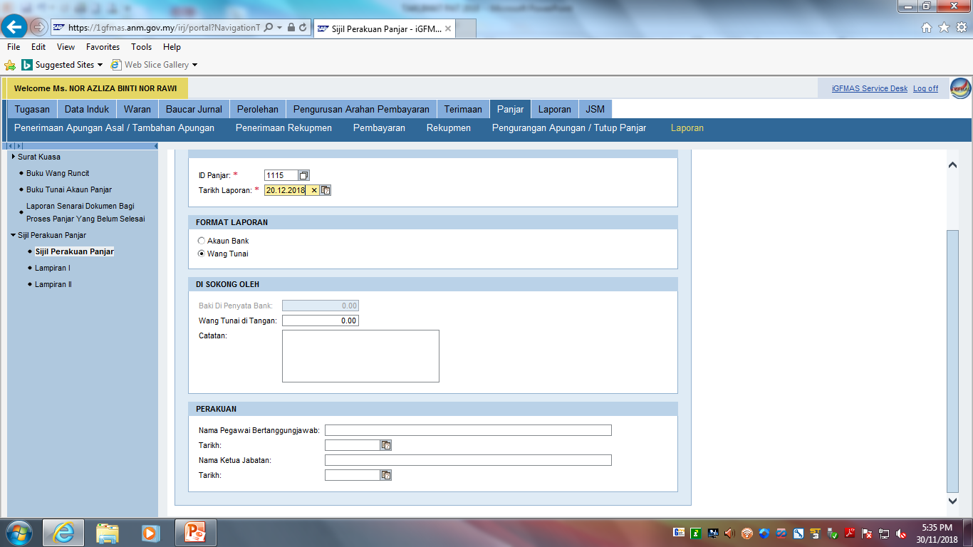
Human resources slide 5
TATACARA PENJANAAN SIJIL PERAKUAN PANJAR
JABATAN AKAUNTAN NEGARA MALAYSIA NEGERI JOHOR
17.12.2018
17.12.2018
Masukkan baki wang tunai di tangan
Isi maklumat pegawai di ruangan perakuan

Slide 44
Human resources slide 5
TATACARA PENJANAAN SIJIL PERAKUAN PANJAR
JABATAN AKAUNTAN NEGARA MALAYSIA NEGERI JOHOR
CETAK LAMPIRAN I DAN II
17.12.2018
17.12.2018

Slide 45
ISU-ISU
Baucar kecil melangkau bulan dan penggunaan dana yang salah
Rekupmen panjar lewat dibuat perakuan 2
Lambat menyemak status e-maklum
Lambat menunaikan e-maklum
Lambat membuat Perakuan 2
Amaun di rekupmen dan penerimaan rekupmen lain
JABATAN AKAUNTAN NEGARA MALAYSIA NEGERI JOHOR

Slide 46
Kod Akaun A02991101 -Akaun Penyelesaian Panjar Khas
JABATAN AKAUNTAN NEGARA MALAYSIA NEGERI JOHOR

Slide 47
Panjar Khas Yang Menggunakan Modul Panjar di Portal iGFMAS
Meluluskan semua Baucar Kecil (Kew 50e) sehingga berstatus 80.
(Tindakan : PTJ)
Menyelesaikan rekupmen terakhir melalui Arahan Pembayaran Rekupmen Panjar sehingga Peraku 2.
Pastikan tiada baucar kecil (Kew.50e) dikeluarkan dan tiada Penerimaan Lain-lain dibuat selepas rekupmen terakhir disediakan.
(Tindakan : PTJ & PP)
Meluluskan semua Penerimaan Lain-lain sehingga berstatus 80 sebelum rekupmen akhir.
(Tindakan : PTJ)
Tarikh Akhir 9.12.2019 (Isnin)

Slide 48
Panjar Khas Yang Menggunakan Modul Panjar di Portal iGFMAS
Tarikh Akhir 12.12.19 (Khamis)
BIL | AKTIVITI / TUGAS | TANGGUNG JAWAB
1. | Membuat semakan dengan bank untuk memastikan wang rekupmen telah dikreditkan ke akaun bank Panjar Khas bagi membolehkan tindakan Penerimaan Rekupmen dilakukan. | PTJ
2. | Memastikan Penerimaan Rekupmen diluluskan (status 80). Pastikan baki Buku Tunai Akaun Panjar sama dengan apungan yang diluluskan. | PTJ
JABATAN AKAUNTAN NEGARA MALAYSIA NEGERI JOHOR

Slide 49
Panjar Khas Yang Menggunakan Modul Panjar di Portal iGFMAS (samb)
BIL | AKTIVITI / TUGAS | TANGGUNG JAWAB
3. | Memastikan semua proses panjar di PTJ diselesaikan sebelum penutupan akaun bagi memastikan jumlah tunai di tangan dan baki di bank adalah bersamaan dengan apungan yang diluluskan. | PTJ
4. | Rujuk semula Laporan Senarai Dokumen Bagi Proses Panjar Yang Belum Selesai untuk memastikan semua proses panjar telah lengkap dan sempurna. | PTJ

Slide 50
Panjar Khas Yang TIDAK Menggunakan Modul Panjar di Portal iGFMAS
PP hendaklah memastikan pemegang Panjar Khas membuat rekupmen terakhir
1. Menyelesaikan rekupmen terakhir melalui Arahan Pembayaran Rekupmen Panjar sehingga Peraku 2.
2. Pastikan tiada baucar kecil (Kew.50) dikeluarkan selepas rekupmen terakhir disediakan.
3. Membuat semakan dengan bank untuk memastikan wang rekupmen telah dikreditkan ke akaun bank panjar khas.
4. Pastikan Buku Tunai Akaun Panjar (manual) sama dengan apungan yang diluluskan.
5.Memastikan semua proses panjar diselesaikan sebelum penutupan akaun bagi memastikan jumlah tunai di tangan dan baki di bank adalah bersamaan dengan apungan yang diluluskan.
Tindakan : PTJ & PP
Tarikh Akhir
9.12.2019
Tindakan : PTJ
Tarikh Akhir
12.12.2019
Tindakan : PTJ
Tarikh Akhir
12.12.2019

Slide 51
ISU-ISU
Baucar kecil melangkau bulan
Rekupmen panjar lewat dibuat perakuan 2
Lambat menyemak status e-maklum
Lambat menunaikan e-maklum
Lambat membuat Perakuan 2
Amaun di rekupmen dan penerimaan rekupmen lain
JABATAN AKAUNTAN NEGARA MALAYSIA NEGERI JOHOR

Slide 52
AKAUN BELUM TERIMA (A0481101)
JABATAN AKAUNTAN NEGARA MALAYSIA NEGERI JOHOR

Slide 53
ISU-ISU
Terdapat invois yang dikeluarkan masih tidak dibuat resit.
Resit dikeluarkan tanpa menarik invois.
JABATAN AKAUNTAN NEGARA MALAYSIA NEGERI JOHOR

Slide 54
TINDAKAN PTJ
Dalam pesekitaran iGFMAS laporan berikut boleh digunakan bagi tujuan pemantauan ABT pelanggan :
Laporan Invois terperinci
Laporan Terperinci Tempoh Usia Hutang
Laporan Dokumen Pelanggan
Semua PTJ perlu menjana dan menyemak setiap minggu laporan tersebut bagi memastikan bayaran dapat dikutip dengan kadar segera.
Rujukan SPANM BIL.3/2019 (Lampiran E).
JABATAN AKAUNTAN NEGARA MALAYSIA NEGERI JOHOR

Slide 55
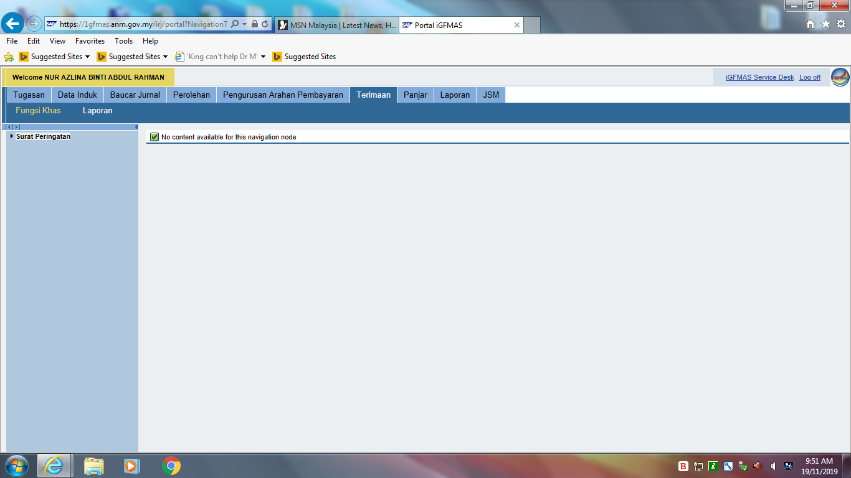
Klik Modul Terimaan
JABATAN AKAUNTAN NEGARA MALAYSIA NEGERI JOHOR

Slide 56
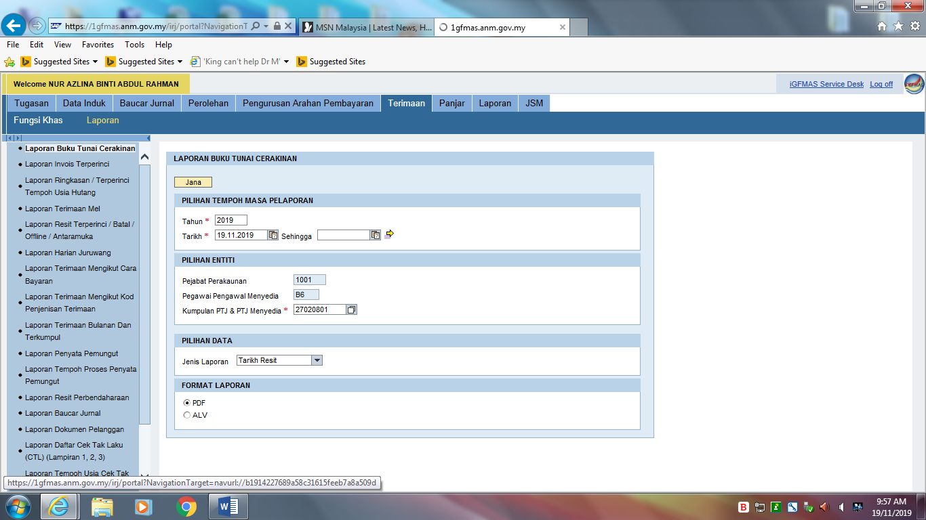
Klik laporan
JABATAN AKAUNTAN NEGARA MALAYSIA NEGERI JOHOR

Slide 57
Klik laporan invois Terperinci
JABATAN AKAUNTAN NEGARA MALAYSIA NEGERI JOHOR

Slide 58
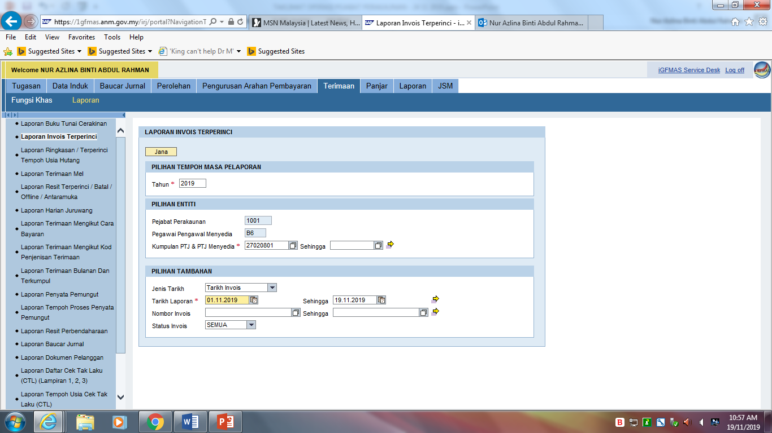
Masukan tarikh yang diperlukan
JABATAN AKAUNTAN NEGARA MALAYSIA NEGERI JOHOR

Slide 59
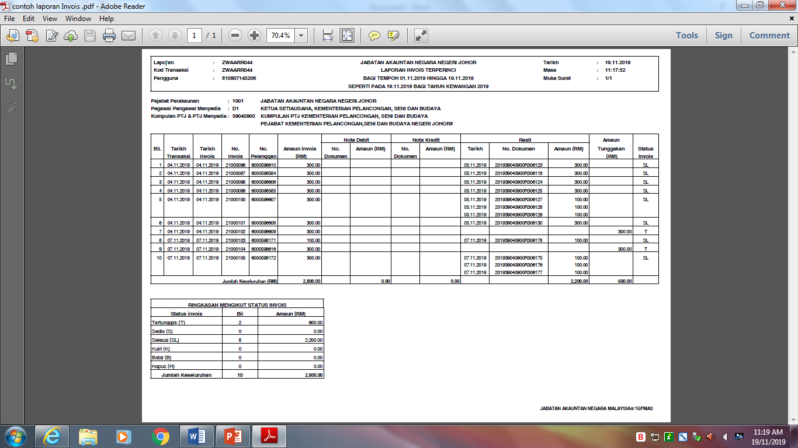
CONTOH LAPORAN INVOIS TERPERINCI
JABATAN AKAUNTAN NEGARA MALAYSIA NEGERI JOHOR

Slide 60
TATACARA PENYEDIAAN DOKUMEN
TATACARA PENYEDIAAN INVOIS – AR-21101 - Invois.pdf
TATACARA PENYEDIAAN RESIT - AR-21301 - Resit Biasa.pdf
TATACARA PEMBATALAN INVOIS (BJ-D9) - AR-21701 - Proses Baucar Jurnal.pdf

Slide 61
BAYARAN BALIK HASIL (VOT B11)
JABATAN AKAUNTAN NEGARA MALAYSIA NEGERI JOHOR

Slide 62
ISU-ISU
Terdapat sesetengah PTJ yang masih lagi tidak mematuhi senarai semak terbaru sebagaimana diselaraskan dalam SPANM Bil 3/2019
PTJ juga perlu memastikan akaun bank yang disertakan dalam permohonan adalah yang terkini bagi mengelakkan berlakunya EFT BATAL
JABATAN AKAUNTAN NEGARA MALAYSIA NEGERI JOHOR

Slide 63
TINDAKAN PTJ
PTJ perlu rujuk senarai semak penghantaran dokumen bagi permohonan Bayaran Balik Hasil di SPANM BIL.3/2019 bagi mengelakkan kuiri.
PTJ juga perlu memastikan supaya pemohon menghantar penyata bank terkini bagi mengelakkan berlakunya EFT BATAL.
Tarikh akhir bagi penyerahan dokumen Bayaran Balik Hasil adalah pada 28.11.2019 (tertakluk kepada peruntukan). Dokumen yang diterima selepas tarikh ini akan diproses pada tahun hadapan.
JABATAN AKAUNTAN NEGARA MALAYSIA NEGERI JOHOR

Slide 64
BAYARAN EFT/CEK BATAL
JABATAN AKAUNTAN NEGARA MALAYSIA NEGERI JOHOR

Slide 65
ISU-ISU
PTJ tidak maklum berkenaan terdapat EFT/Cek batal yang perlu dibuat gantian.
EFT/Cek Batal disebabkan kesilapan pada kod/nombor akaun bank penerima
PTJ tidak menghantar borang penggantian EFT/Cek
(bagi tahun 2014-2017)
JABATAN AKAUNTAN NEGARA MALAYSIA NEGERI JOHOR

Slide 66
TINDAKAN PTJ
PTJ perlu menyemak Laporan Cek/EFT batal yang belum diganti secara harian, semak keperluan penggantian dan buat tindakan (penggantian/jurnal) dalam tempoh 7 hari. (rujuk SPANM Bil 7/2018 Lampiran F para 2.2.
PTJ juga perlu menyemak sama ada penerima bayaran berdaftar dengan ePerolehan atau tidak.
* Berdaftar dengan ePerolehan : penerima bayaran kemaskini di dalam
ePerolehan.
* Tidak berdaftar dengan ePerolehan : penerima bayaran kemaskini di
eVendor.
JABATAN AKAUNTAN NEGARA MALAYSIA NEGERI JOHOR

Slide 67
TINDAKAN PTJ
Sila hantar borang penggantian Cek/EFT batal (2014-2017) dengan dokumen sokongan yang lengkap.
Tarikh akhir bagi penyerahan Borang Penggantian Cek/EFT batal adalah pada 28.11.2019. Dokumen yang diterima selepas tarikh ini akan diproses pada tahun hadapan.
JABATAN AKAUNTAN NEGARA MALAYSIA NEGERI JOHOR

Slide 68
LAIN-LAIN KOD AKAUN
JABATAN AKAUNTAN NEGARA MALAYSIA NEGERI JOHOR

Slide 69
TINDAKAN PTJ
KOD
L1311903 kwsp L1311918 angkasa
Buat SEMAKAN dan pastikan akaun ini berbaki kosong pada hujung tahun.
JABATAN AKAUNTAN NEGARA MALAYSIA NEGERI JOHOR

Slide 70
UNIT
PENGURUSAN DANA

Slide 71
TENTATIF TARIKH AKHIR PROSES DOKUMEN KEWANGAN BAGI TAHUN KEWANGAN 2019
Disember 2019
PERINGATAN : TARIKH AKHIR ADALAH TERTAKLUK KEPADA PERUBAHAN TARIKH DARI KEMENTERIAN KEWANGAN
JABATAN AKAUNTAN NEGARA MALAYSIA NEGERI JOHOR

Slide 72
TENTATIF TARIKH AKHIR PENYERAHAN –
PESANAN KERAJAAN/ TANGGUNGAN / WPUA
JENIS DOKUMEN KEWANGAN
09.12.2019 (Isnin)
09.12.2019 (Isnin)
Penerimaan Bekalan & Perkhidmatan - GRN/FRN
09.12.2019 (Isnin)
09.12.2019 (Isnin)
Arahan Pembayaran Peraku 2
09.12.2019 (Isnin)
09.12.2019 (Isnin)
Arahan Pembayaran Peraku 2 (Kuiri)
12.12.2019 (Khamis)
12.12.2019 (Khamis)
Waran Perjalanan Udara Awam
09.12.2019 (Isnin)
-
iGFMAS
ePEROLEHAN
Pesanan Kerajaan (termasuk kuiri)
1
2
3
4
5
JABATAN AKAUNTAN NEGARA MALAYSIA NEGERI JOHOR
72

Slide 73
PROSES PEMBAYARAN BIL PUKAL
RUJUKAN :
*MANUAL PROSEDUR KERJA iGFMAS
(MPK AP-13)
*SPANM 7/2018
1
Jana Laporan Bulanan Pembayaran Pukal
TANGGUNGJAWAB PTJ
2
Semak Laporan
Bulanan
Pembayaran pukal
dengan Bil diterima
dari Agensi &
dokumen sokongan
PTJ
3
Hubungi Agensi
jika terdapat perbezaan antara Laporan
JABATAN AKAUNTAN NEGARA MALAYSIA NEGERI JOHOR

Slide 74
TENTATIF TARIKH AKHIR PENYERAHAN – TERIMAAN
31.12.2019 (Selasa)
Terimaan Selain Tunai (CEK/MO/PO) Dihantar ke Bank
31.12.2019 (Selasa)
07.01.2020 (Selasa)
Terimaan Tunai Dihantar ke bank
Terimaan CIT Dihantar ke Bank - AKB
TARIKH
PERKARA
JABATAN AKAUNTAN NEGARA MALAYSIA NEGERI JOHOR

Slide 75
UNIT
GAJI

Slide 76
Pengurusan Gaji – Tarikh Pemprosesan Gaji Disember 2019 dan BKK 2019
Tarikh Proses dan Pembayaran Gaji Bulan Disember Bagi Tahun 2019 & BKK 2019
BULAN | TARIKH PROSES SIMULASI PTJ |  |  |  | TARIKH AKHIR PERMOHONAN TAHAN GAJI |  | TARIKH PEMBAYARAN GAJI & BKK 2019
 | TARIKH MULA | HARI | TARIKH AKHIR | HARI | TARIKH | HARI | TARIKH | HARI
DISEMBER | 01/12/2019 | AHAD | 02/12/2019 (sehingga jam 4.00 petang) | ISNIN | 15/12/2019 | AHAD | 18/12/2019 | RABU
JABATAN AKAUNTAN NEGARA MALAYSIA NEGERI JOHOR

Slide 77
PENGURUSAN GAJI & BKK 2019
Pembayaran Gaji Disember 2019 & Bantuan Khas Kewangan (BKK) 2019
18 Disember 2019
Proses kunci masuk (akan dilaksanakan secara ‘batch’ oleh Pejabat Perakaunan) dan semakan (perlu dilaksanakan oleh PTJ) pembayaran BKK Tahun 2019 ini perlu diselesaikan selewat-lewatnya pada 02 Disember 2019 (Isnin).
PTJ perlu terlebih dahulu memastikan peruntukan dibawah OS17000 dan OS29000 ada, atau sekiranya tiada, waran kosong dengan cajline yang TEPAT telah diwujudkan.
Semakan maklumat peruntukan ini perlu dibuat dan diselesaikan (sekiranya berkaitan) selewat-lewatnya pada 26 November 2019 (Selasa).
Pembayaran BKK Tahun 2019
JABATAN AKAUNTAN NEGARA MALAYSIA NEGERI JOHOR

Slide 78
Pengurusan Gaji – SG10
Penghantaran Borang SG10 Disember 2019 ke Pejabat Perakaunan (sekiranya berkaitan)
Tarikh akhir
21 November 2019
Penghantaran Borang SG10 Januari 2020 ke Pejabat Perakaunan (sekiranya berkaitan)
Tarikh akhir
22 Disember 2019
Pengwujudan/ Pengemaskinian maklumat PC baharu atau sedia ada.
Pendaftaran No. Majikan baharu ke dalam sistem untuk caruman/ bayaran kepada KWSP, PERKESO dan LHDNM.
JABATAN AKAUNTAN NEGARA MALAYSIA NEGERI JOHOR

Slide 79
AKTIVITI/ TUGAS | TANGGUNGJAWAB | TARIKH TENTATIF
Pembayaran Gaji Pegawai Lantikan Baharu 1. Melalui Sistem SAP-HCP 2. Melalui Arahan Pembayaran | PTJ | Tarikh akhir : 02 Disember 2019 09 Disember 2019
Pembayaran Gaji dan BKK 2019 Pegawai Bergaji Hari 1. Melalui Sistem SAP-HCP 2. Melalui Arahan Pembayaran i) Gaji 1 – 31 Disember 2019 & BKK 2019 – Modul K6 ii) KWSP 1 – 31 Disember 2019 – Modul K2 (PTJ perlu menyediakan Borang A bagi caruman KWSP Pekerja dan Majikan bagi gaji satu bulan Disember 2019 sebelum 15 Januari 2020) 3. Pelarasan gaji (Januari 2020) – Mengutip amaun terlebih bayar daripada pegawai bergaji hari bagi baki tidak hadir berkhidmat dalam tempoh 1 hingga 31 Disember 2019. | PTJ | Tarikh akhir : 23 Disember 2019 23 Disember 2019 23 Disember 2019 Selewat-lewatnya pada hari bekerja ketujuh (7) bulan Februari 2020
Kemaskini : 25 November 2019
JABATAN AKAUNTAN NEGARA MALAYSIA NEGERI JOHOR

Slide 80
Pengurusan Gaji – Perpindahan Pegawai
AKTIVITI/ TUGAS | TANGGUNGJAWAB | TARIKH TENTATIF
Perpindahan pegawai (Transfer Out & In) Perpindahan bagi bulan Januari 2020 Perpindahan bagi bulan Februari 2020 | PTJ | Tarikh akhir : 25 Disember 2019 Selepas selesai payroll Januari 2020
Hebahan peringatan terakhir senarai PTJ yang tidak melaksanakan proses Transfer In akan dibuat pada 19 Disember 2019.
Sekiranya tindakan Transfer Out telah dilaksanakan, PTJ perlu memastikan tindakan Transfer In oleh Pejabat Baru perlu diambil selewat-lewatnya pada 25 Disember 2019. Jika tidak, proses Transfer Out tersebut TIDAK BERJAYA.
TRANSFER IN & OUT
JABATAN AKAUNTAN NEGARA MALAYSIA NEGERI JOHOR

Slide 81
TERIMA KASIH

